Slide 1

U2041170 《工程材料与成型技术》 Engineering Materials and Forming Technology 44+4学时，3学分

Slide 2
第七章 铸铁 Cast Iron

Slide 3
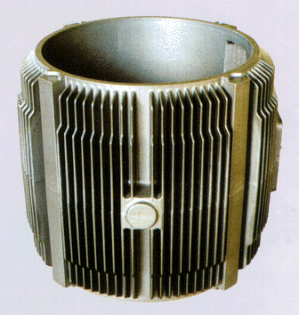
第七章 铸铁
铸铁：含碳量大于2.11%并含有较多硅、锰、硫、磷等元素的多元铁基合金。
铸铁具有许多优良的性能，并且生产简便、成本低廉，因而是应用最广泛的材料之一（机床床身、内燃机的汽缸体、缸套、活塞环、轴瓦、曲轴….）。

Slide 4
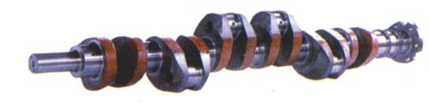
铸铁的应用举例
机床床身、内燃机的汽缸体、缸套、活塞环及轴瓦、曲轴等都可用铸铁制造。
内燃机汽缸
铸铁曲轴

Slide 5
第七章 铸铁——内容提要
第一节 概述
第二节 常用铸铁

Slide 6
第一节 概述
一、铸铁的石墨化过程
二、铸铁的特点及分类

Slide 7
第一节 概 述
一、铸铁的石墨化过程
1、Fe-Fe₃C 和 Fe-G (石墨)双重相图.
Fe₃C是亚稳相，在一定条件下将发生分解：
Fe₃C → 3Fe + C（石墨）

Slide 8
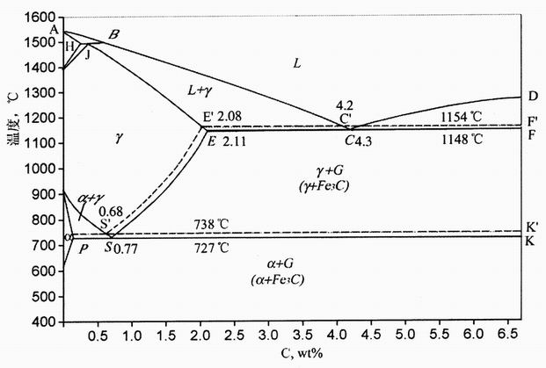
Fe-Fe₃C和Fe-G（虚线）双重相图
L+G
L+Fe₃C

Slide 9
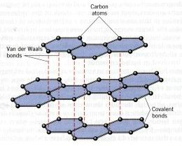
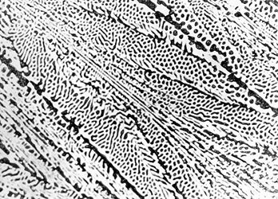
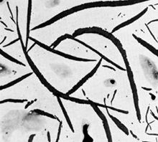
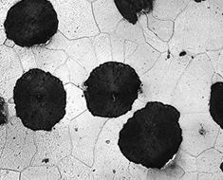
铸铁中的碳
石墨是碳的单质之一，其强度、塑性、韧性几乎为零。
铸铁中的碳除少量固溶于基体中外, 主要以化合态的渗碳体(Fe₃C)和游离态的石墨(G)两种形式存在。
石墨的结构
共晶白口铸铁
F基体灰铸铁
F基体球墨铸铁

Slide 10
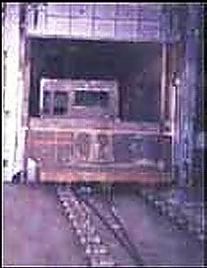
2、铸铁的石墨化过程
石墨化：铸铁中的碳原子析出形成石墨的过程。
铸铁中的石墨形成的途径：
（1）在结晶过程中直接析出；（2）由渗碳体加热时分解得到。
铸铁的石墨化分两个阶段：第一阶段、第二阶段
台车式石墨化退火炉

Slide 11
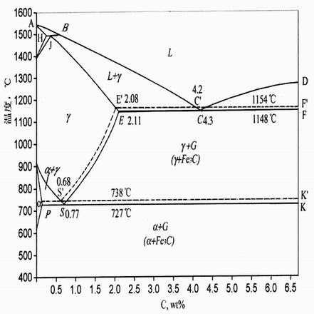
第一阶段石墨化
第一阶段石墨化：在P’S’K’线以上发生的石墨化。包括：
（1）结晶时一次石墨、二次石墨、共晶石墨的析出
（2）加热时一次渗碳体、二次渗碳体及共晶渗碳体的分解。
P’

Slide 12
第二阶段石墨化
第二阶段石墨化：在P’S’K’线以下发生的石墨化。包括：冷却时共析石墨的析出和加热时共析渗碳体的分解。
石墨化程度不同，所得到的铸铁类型和组织也不同。
P’

Slide 13
铸铁的石墨化程度与其组织之间的关系 （以共晶铸铁为例）
石墨化进行程度 |  | 铸铁的显微组织 | 铸铁类型
第一阶段石墨化 | 第二阶段石墨化
完全进行 | 完全进行 | F+G | 灰口铸铁
 | 部分进行 | F+P+G
 | 未进行 | P+G
部分进行 | 未进行 | Le’+P+G | 麻口铸铁
未进行 | 未进行 | Le’ | 白口铸铁

Slide 14
3、影响石墨化的因素
⑴ 化学成分
⑵ 冷却速度

Slide 15
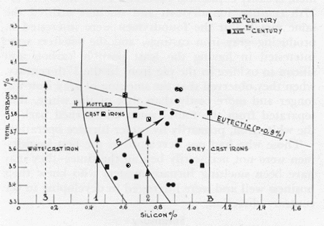
3、化学成分对石墨化的影响
碳和硅：强烈促进石墨化。
碳、硅含量过低：易出现白口组织，力学性能和铸造性能变差。
碳、硅含量过高：会使石墨数量多且粗大，基体内铁素体量增多，降低铸件的性能.
碳、硅含量对铸铁石墨化的影响
C
麻口
铸
铁
共晶
白口铸铁
灰口铸铁
Si

Slide 16
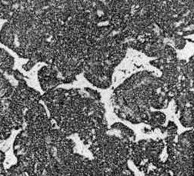
化学成分对铸铁石墨化的影响
铸铁中的磷共晶
碳、硅量控制范围：2.5~4.0%C，1.0~3.0%Si。
Al、Cu、Ni、Co等对石墨化有促进作用。
S、Mn、Cr、W、Mo、V等元素阻碍石墨化。
磷：虽然可促进石墨化，但其含量高时易在晶界上形成硬而脆的磷共晶，降低铸铁的强度，只有耐磨铸铁中磷含量偏高 (达0.3%以上)。

Slide 17
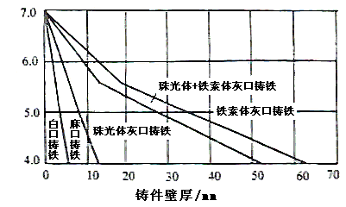
⑵ 冷却速度对石墨化的影响
缓慢冷却：有利于碳原子的充分扩散，结晶将按Fe - G相图进行，因而促进石墨化。
快冷：由于过冷度大，结晶将按 Fe-Fe₃C相图进行, 不利于石墨化。
W_{C}
+
W_{si}
(%)
铸件壁厚和碳硅含量对铸铁组织的影响

Slide 18
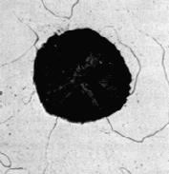
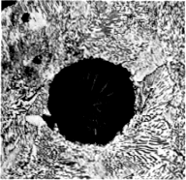
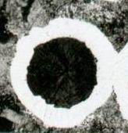
二、铸铁的特点及分类
1、铸铁的组织特点
钢的基体 + G（石墨）/Fe₃C（白口）
基体组织有三种：铁素体、珠光体、铁素体+珠光体。
F+G
P+G
F+P+G

Slide 19
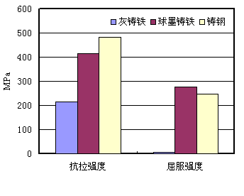
2、铸铁的性能特点
⑴ 力学性能较低
强度、塑性和韧性低于碳钢
由于石墨相当于钢基体中的裂纹或空洞，破坏了基体的连续性，且易导致应力集中。
铸铁与铸钢的强度比较

Slide 20
2、铸铁的性能特点
⑵ 耐磨性能好：由于石墨本身有润滑作用。
⑶ 消振性能好：由于石墨可以吸收振动能量。
⑷ 铸造性能好：由于铸铁硅含量高, 成分接近于共晶。
⑸ 切削性能好：由于石墨使车屑容易脆断，不粘刀。

Slide 21
3、铸铁的分类与牌号表示方法
铸铁的分类依据：基体组织 + C的存在形态
分类结果——五类：
（1）白口铸铁：碳全部以渗碳体形态存在，断面呈白亮色，不易切削加工，一般不用来制造机器零件，主要用作炼钢原料、制作不重要的耐磨件。
（2）灰（口）铸 铁
（3）可锻铸铁
（4）球墨铸铁
（5）蠕墨铸铁

Slide 22
铸铁的分类与牌号表示方法 （续）
铸铁 名称 | 石墨 形态 | 基体 组织 | 编 号 方 法 | 牌号实例
灰 铸 铁 | 片 状 | F | HT + 一组数字 数字表示最低抗拉强度值，单位MPa。 “HT”表示灰铸铁代号。 | HT100
 |  | F+P |  | HT150
 |  | P |  | HT200
可 锻 铸 铁 | 团 絮 状 | F | KTH + 两组数字 KTB + 两组数字 KTZ + 两组数字 | KTH300-06
 |  | 表F 心P |  | KTB350- 04
 |  | P |  | KTZ450-06
KTH、KTB、KTZ分别为黑心、白心、珠光体可锻铸铁代号；第一组数字表示最低抗拉强度值，MPa；第二组数字表示最低伸长率值，%

Slide 23
铸铁的分类与牌号表示方法（续）
铸铁 名称 | 石墨 形态 | 基体 组织 | 编 号 方 法 | 牌号实例
球 墨 铸 铁 | 球 状 | F | QT + 两组数字 第一组数字表示最低抗拉强度值，MPa； 第二组数字表示最低伸长率值，%。 “QT”表示 球墨铸铁代号 | QT400-15
 |  | F+P |  | QT600-3
 |  | P |  | QT700-2
蠕 墨 铸 铁 | 蠕 虫 状 | F | RuT + 一组数字 数字表示最低抗拉强度值, MPa。 “RuT”表示蠕墨铸铁代号 | RuT260
 |  | F+P |  | RuT300
 |  | P |  | RuT420

Slide 24
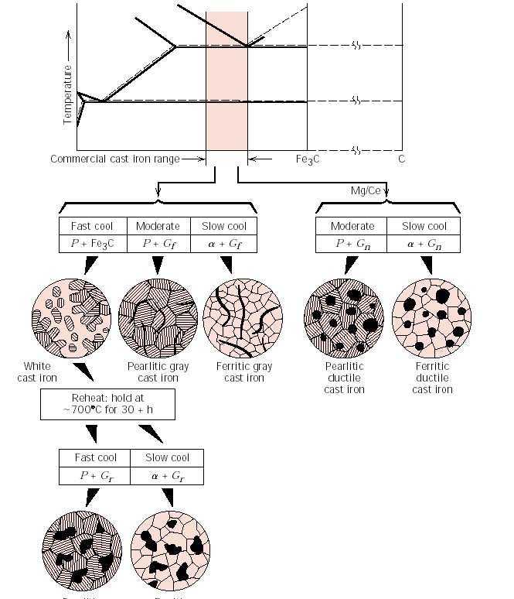
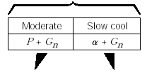

工业铸铁的成分范围与组织
温度
工业铸铁的成分范围
Si/Mg/Ce
中速冷却
缓冷
快冷
中速冷却
缓冷
中速冷却
缓冷
珠光体
蠕墨铸铁
铁素体
蠕墨铸铁
白口铸铁
珠光体灰铸铁
铁素体灰铸铁
珠光体
球墨铸铁
铁素体
球墨铸铁
石墨化退火
快冷
缓冷
珠光体
可锻铸铁
铁素体
可锻铸铁

Slide 25
第二节 常用铸铁 Cast Iron

Slide 26
第二节 常用铸铁
一、灰（口）铸铁
二、可锻铸铁
三、球墨铸铁
四、蠕墨铸铁
五、特殊性能铸铁(如高铬铸铁)

Slide 27
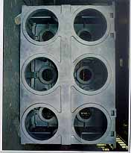
一、灰铸铁 Grey Cast Iron， gray cast iron， gray pig iron
灰铸铁齿轮箱

Slide 28
一、灰铸铁
灰铸铁：石墨呈片状分布的灰口铸铁。产量约占铸铁总产量的80%以上。
1、组织
形成条件：由液态铁水缓慢冷却时通过石墨化过程形成的。
基体组织：①铁素体； ②珠光体；③铁素体 + 珠光体
灰铸铁
灰铸铁齿轮箱

Slide 29
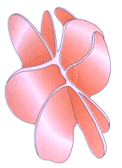
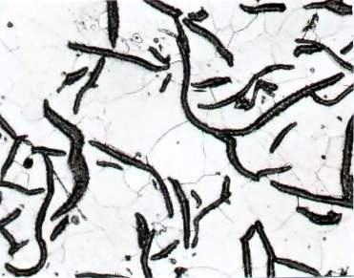
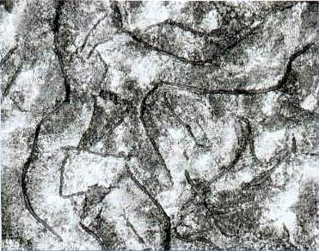
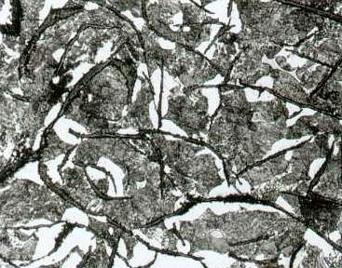
灰铸铁的显微组织
石墨片的三维形貌
铁素体灰铸铁
珠光体灰铸铁
铁素体+珠光体 灰铸铁

Slide 30
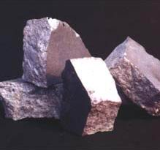
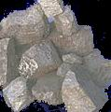
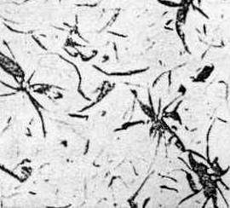
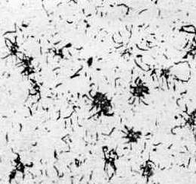
灰铸铁的孕育处理
目的：细化片状石墨。
常用孕育剂：硅铁、硅钙 合金。
经孕育处理的灰铸铁称为孕育铸铁。
硅铁
硅钙
孕育处理前
孕育处理后

Slide 31
2、热处理
热处理只改变基体组织，不改变石墨形态。
灰铸铁强度只有碳钢的30~50%，热处理强化效果不大。
常用的热处理工艺：
① 消除内应力退火(又称人工时效)
② 消除 白口组织 退火
③ 表面淬火

Slide 32
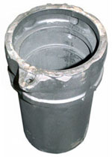
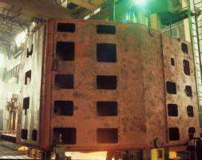
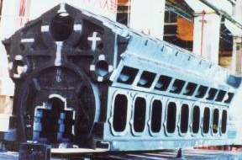

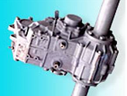
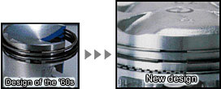
3、用途
制造承受压力和震动的零件,如机床床身、各种箱体、壳体、泵体、缸体。
汽缸套
活塞环
重型机床床身(HT-250)
大型船用柴油机汽缸体(HT-300)
变速箱体
灰铸铁件

Slide 33
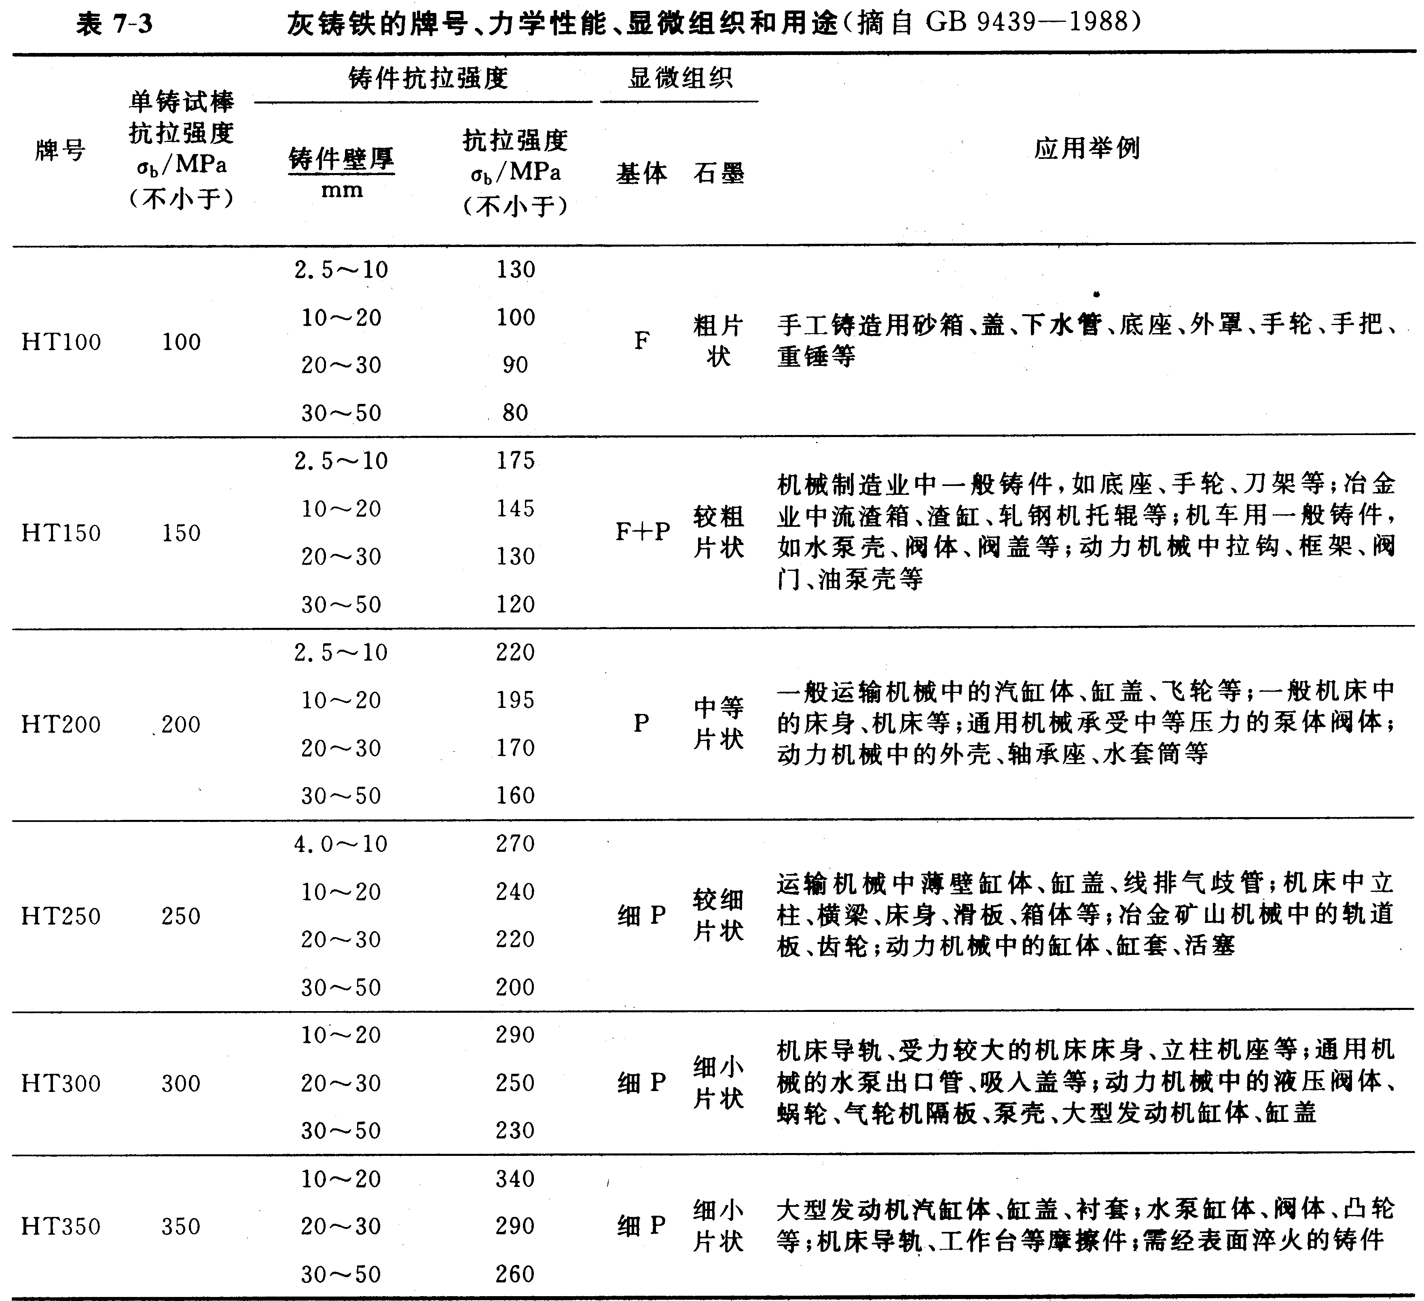
灰铸铁的牌号、力学性能、显微组织和用途（表）
GB/T 9439-2010 灰铸铁件

Slide 34
二、可锻铸铁 Malleable Cast Iron

Slide 35
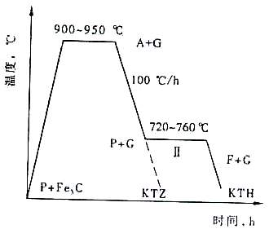
二、可锻铸铁
可锻铸铁：由白口铸铁经石墨化退火获得的石墨呈团絮状的灰口铸铁。
1、组织：
基体(F、P) ＋ 团絮状 G
可锻铸铁
可锻铸铁石墨化退火工艺曲线

Slide 36
二、可锻铸铁
铁素体基体可锻铸铁又称黑心可锻铸铁。
珠光体基体可锻铸铁又称珠光体可锻铸铁
白心可锻铸铁：
表面：铁素体基体；
心部：珠光体基体
可锻铸铁石墨化退火工艺曲线

Slide 37
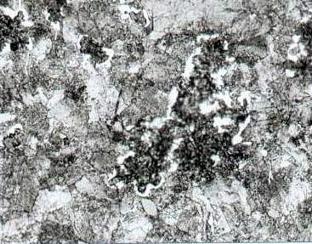
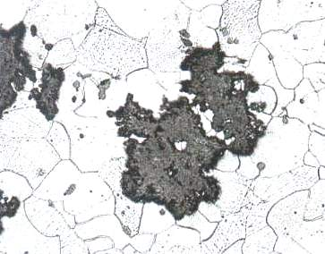
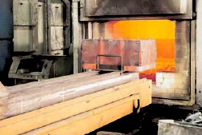
可锻铸铁的显微组织
珠光体可锻铸铁
黑心可锻铸铁
可锻铸铁的石墨化退火

Slide 38
可锻铸铁的性能
强度为碳钢的４0~７0%，接近于铸钢。
名为可锻，实不可锻 !

Slide 39
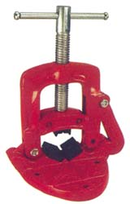


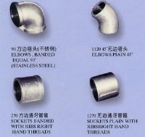
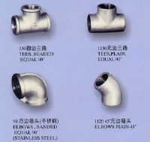
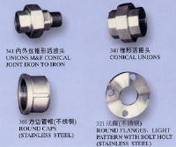
可锻铸铁的用途
形状复杂且承受振动载荷的薄壁小型件，如汽车、拖拉机的前后轮壳、管接头、低压阀门等。
GB/T 3287-2011 可锻铸铁管路连接件
可锻铸铁管件

Slide 40
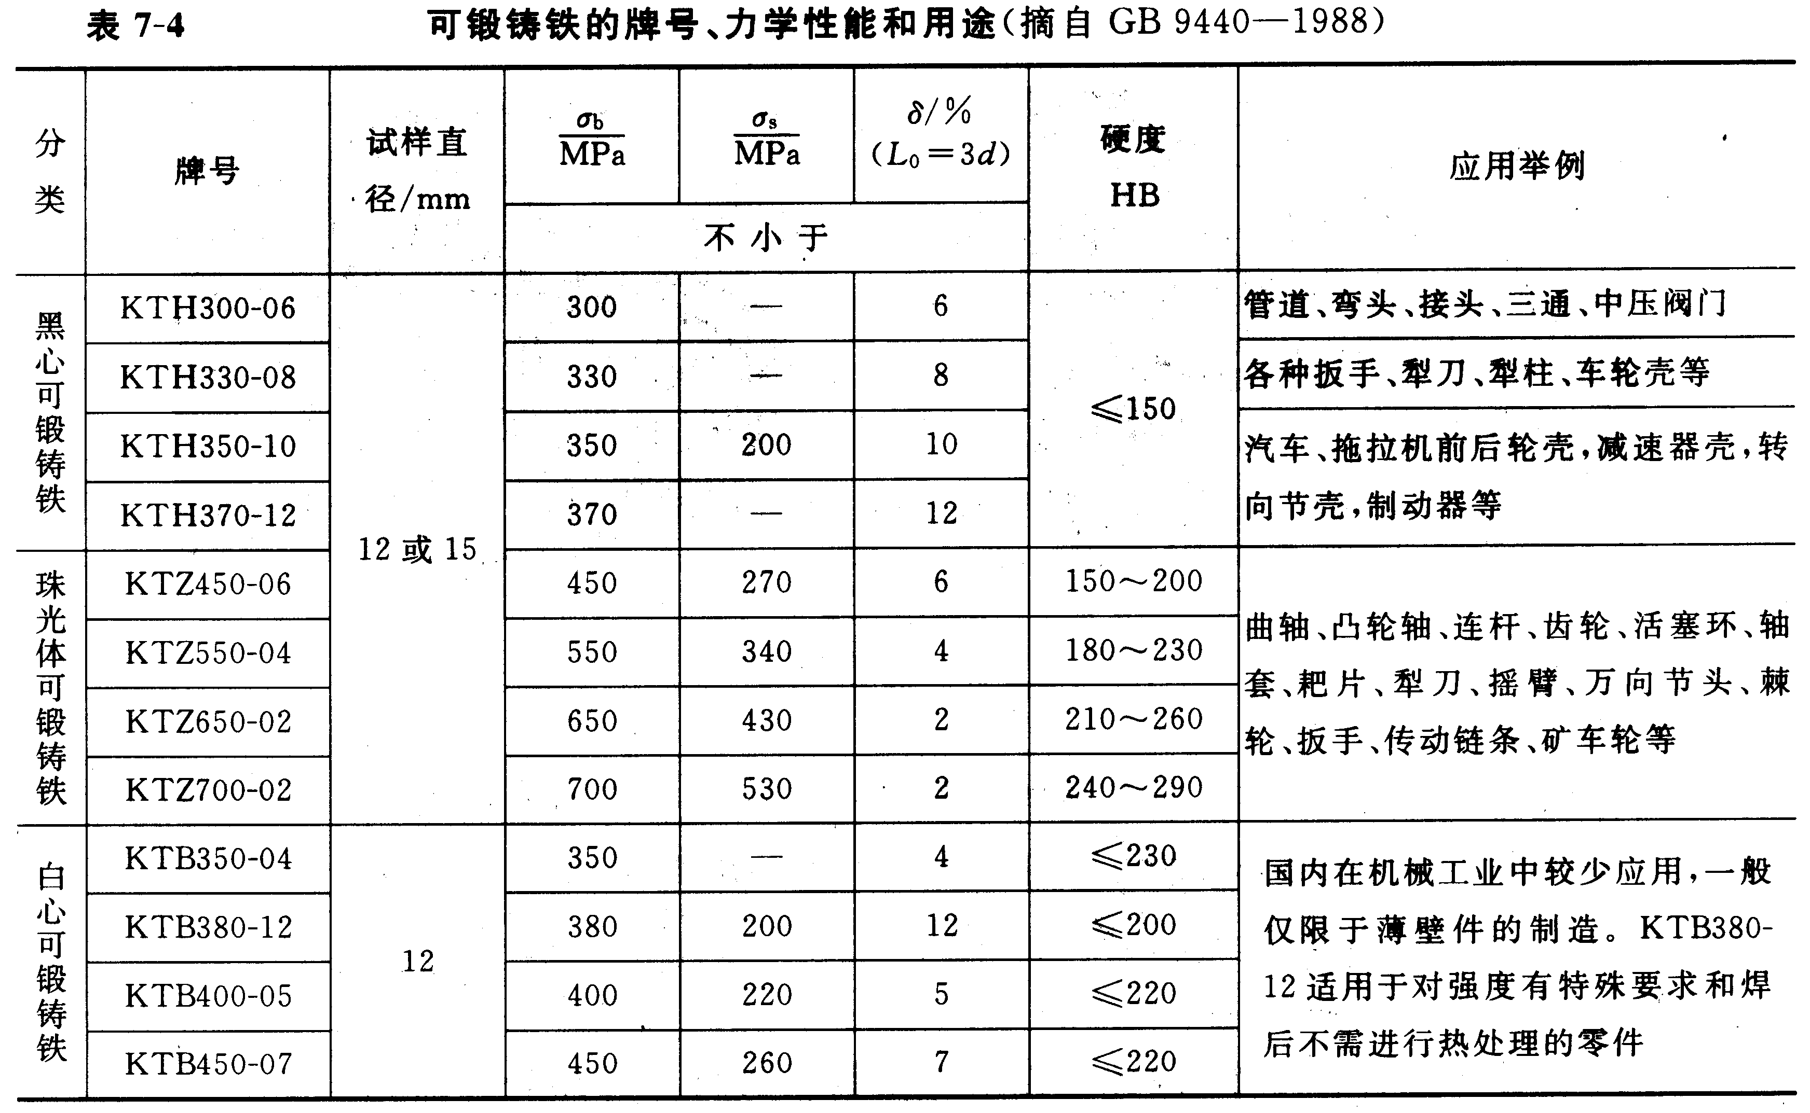
可锻铸铁的牌号、力学性能、显微组织和用途（表）
GB/T 9440-2010 可锻铸铁件

Slide 41

三、 球墨铸铁 Nodular Cast Iron
硅铁
硅钙
稀土镁

Slide 42
三、 球墨铸铁
：石墨呈球形的灰口铸铁。由液态铁水经石墨化得到。
1、组织：基体（F、F+P、P）+ 球状G
球状石墨是液态铁水经球化处理得到的。
球化剂：镁、稀土、稀土镁。
为避免白口，并使石墨细小均匀，在球化处理同时还进行孕育处理。
常用孕育剂：硅铁、硅钙 合金。
球墨铸铁
稀土镁
硅铁
硅钙

Slide 43
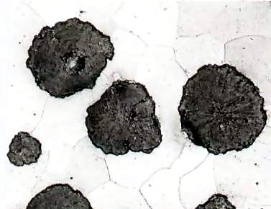
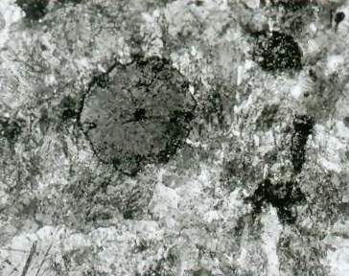
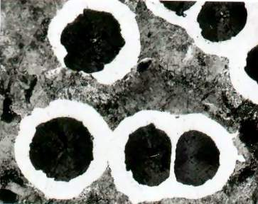
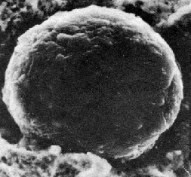
球墨铸铁的显微组织
铁素体球墨铸铁
珠光体球墨铸铁
铁素体+珠光体球墨铸铁
球墨铸铁中的石墨球

Slide 44
2、球墨铸铁的性能
强度：碳钢的70~90%。
球墨铸铁的突出特点：屈强比(σ_{0.2} /σ_{b})高, 约为0.7~0.8, 而钢一般只有0.3~0.5。

Slide 45
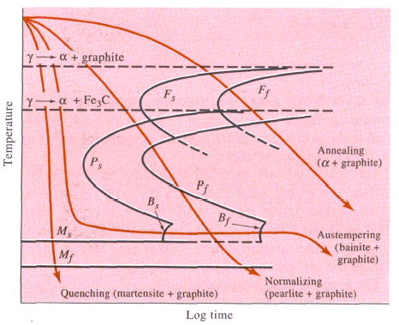
3、球墨铸铁的热处理
碳钢的热处理工艺对于球墨铸铁基本上都适用
球墨铸铁可进行各种热处理,如退火、正火、淬火加回火、等温淬火等。
球墨铸铁的热处理特点：
① 奥氏体化温度比碳钢高：由于硅含量高;
② 淬透性比碳钢高：由于硅含量高;
③ 奥氏体中碳含量可控：以石墨形式存在的碳溶入奥氏体的量与加热温度和保温时间有关。

Slide 46
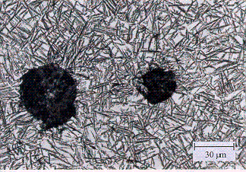
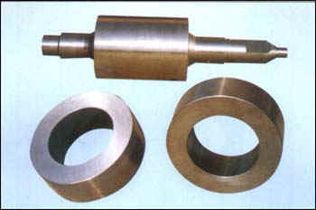
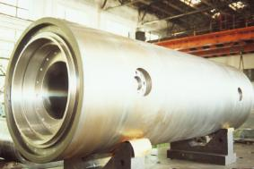
4.球墨铸铁的用途
承受震动、载荷大的零件，如曲轴、传动齿轮等。
贝氏体基球墨铸铁
制品(轧辊与辊环)
核燃料贮存运输容器(QT350-22)
铸铁曲轴

Slide 47

球墨铸铁的牌号、力学性能、显微组织和用途（表）
GB/T 1348-2019 球墨铸铁件

Slide 48
四、蠕墨铸铁 Vermicular graphite cast iron

Slide 49
四、蠕墨铸铁
20世纪60年代发展起来的一种新型铸铁。
方法：液态铁水经蠕化处理和孕育处理得到的。
蠕化剂：稀土硅铁镁合金、稀土硅铁合金、稀土硅铁钙合金…
蠕墨铸铁的组织：
基体（F、F+P、P）+ 蠕虫状G

Slide 50





蠕墨铸铁的显微组织
珠光体基体
蠕墨铸铁中的石墨
铁素体基体

Slide 51




蠕墨铸铁的强度、塑性和抗疲劳性能优于灰铸铁，其力学性能介于 灰铸铁 与 球墨铸铁 之间。
灰铸铁
蠕墨铸铁
球墨铸铁
球墨铸铁
蠕墨铸铁
灰铸铁
灰铸铁
蠕墨铸铁
球墨铸铁

Slide 52


蠕墨铸铁的应用
常用于制造承受热循环载荷的零件和结构复杂、强度要求高的铸件。
如钢锭模、玻璃模具、柴油机汽缸、汽缸盖、排气阀、液压阀的阀体、耐压泵的泵体等。
玻璃模具
制动鼓

Slide 53

蠕墨铸铁的牌号、力学性能、显微组织和用途（表）
GB/T 26655-2022 蠕墨铸铁件
GB/T 26656-2011 蠕墨铸铁金相检验

Slide 54
高铬铸铁 High-chromium iron

Slide 55
高铬铸铁（补充）
白口铸铁：硬、脆 简单的耐磨件、炼钢原料
往白口铸铁中加入一定量的铬，其性能发生极大变化。
常用成分：2.4~3.6%C、12~30%Cr、Mo、Ni、Cu、Mn等
当含铬量>10%以后，其渗碳体型化合物（Fe，Cr）₃C）（硬度800~1200HV）将变为硬度更高的（Cr， Fe）₇C₃（1300~1800HV）型化合物，从而提高其耐磨性。并使网状碳化物成为不连续状态，显著提高其韧性。

Slide 56
高铬铸铁（续）
高铬白口铸铁还可以进行热处理，改变其基体组织，退火（HRC35~45）、淬火（HRC60~67）
当代最优异的耐磨材料之一。

Slide 57
作业（P126）
5-2、
5-4、
5-6 2）、3）、4）
5-8

Slide 58
Thanks

